Slide 1

First voters
Jongeren en de gemeenteraads-verkiezingen van 2018
Tomas Coppens & Laure Weckx
VRT-Studiedienst

Slide 2
Inhoud
Steekproef
Interesse in politiek
Politieke kennis
Politieke attitudes en gedrag
Stemmen
Opvallende resultaten

Slide 3

STEEKPROEF
1

Slide 4

Steekproef: 868 jongeren
49%-51%

Slide 5
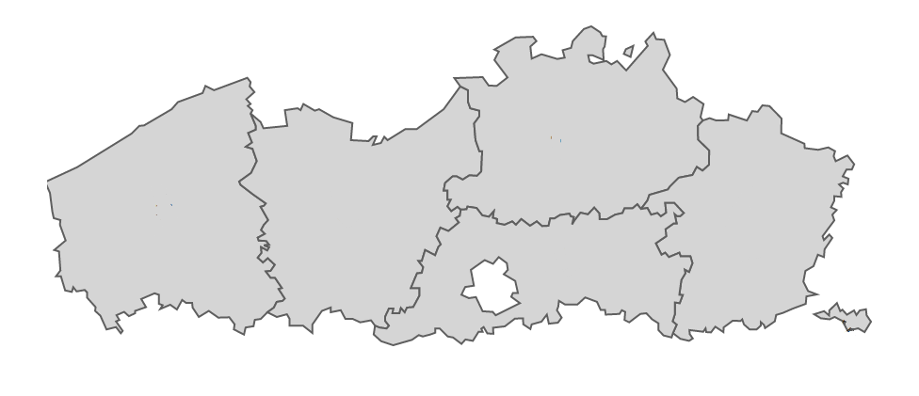
Steekproef: 868 jongeren
30%
17%
23%
13%
17%

Slide 6
Steekproef: 868 jongeren
Nieuwe Vlaming = zelf of minstens één ouder die bij de geboorte niet de Belgische nationaliteit had

Slide 7
Steekproef: 868 jongeren

Slide 8

INTERESSE
2

Slide 9
Jongeren zijn verdeeld: 46% wel, 54% nauwelijks of geen interesse in politiek
Q: Ben je geïnteresseerd in politiek? Basis: iedereen, N=868.

Slide 10

Overzicht interesse per doelgroep
MEER
MINDER
Q: Ben je geïnteresseerd in politiek? Basis: iedereen, N=868.

Slide 11
Wel betrokken bij sportclubs of jeugdbeweging
Nauwelijks bij andere maatschappelijke organisaties
19%
van de jongeren is betrokken bij één van volgende organisaties: politieke partij, vakbond, milieu, mensen/dierenrechten, buurtwerk.
Opvallende uitschieter:
bij nieuwe Vlamingen (n=191) stijgt dit percentage naar 35%
(vooral meer in partij/vakbond, milieu en mensenrechten)
Q: Ben je betrokken bij of lid van één van de volgende organisaties, clubs of groeperingen? Je kan meerdere antwoorden aanduiden. Basis: iedereen, N=868.

Slide 12
Helft van de jongeren laat het koud dat ze voor het eerst mogen gaan stemmen
Q: Hieronder zie je telkens twee tegengestelde uitspraken. Kies voor ieder paar de uitspraak die het best past bij jou. Basis: iedereen, N=868.

Slide 13
Meeste jongeren vinden verkiezingen saai, zelfs 30% van wie geïnteresseerd is in politiek
Q: Hieronder zie je telkens twee tegengestelde uitspraken. Kies voor ieder paar de uitspraak die het best past bij jou. Basis: iedereen, N=868.

Slide 14
Helft gelooft niet in de impact van zijn stem
Q: Hieronder zie je telkens twee tegengestelde uitspraken. Kies voor ieder paar de uitspraak die het best past bij jou. Basis: iedereen, N=868.

Slide 15
Kwart van de jongeren gelooft niet dat democratie beste systeem is
Q: Hieronder zie je telkens twee tegengestelde uitspraken. Kies voor ieder paar de uitspraak die het best past bij jou. Basis: iedereen, N=868.

Slide 16

KENNIS
3

Slide 17
Slechts helft weet dat gemeenteraad wordt verkozen
Heel weinig jongeren geven een exact antwoord
12%
van de jongeren geeft een juist antwoord (enkel gemeente- en provincieraadsleden)
De helft weet wel dat er gemeenteraadsleden worden verkozen, maar weten dan niet dat er ook provincieraadsleden worden verkozen of denken dat er tegelijk parlementsverkiezingen zijn.
Zelfs bij wie zegt in politiek geïnteresseerd te zijn, weet slechts 18% exact wat er verkozen wordt.
Q: Op 14 oktober 2018 moet jij voor het eerst gaan stemmen. Wie worden er die dag volgens jou verkozen? Je kan meerdere antwoorden aanduiden. Basis: iedereen, N=868.

Slide 18
Slechts de helft weet wie burgemeester is
Weinig verschillen, alleen lage bekendheid bij nieuwe Vlamingen
Q: Wat is de naam van de burgemeester van jouw stad/gemeente? Basis: iedereen, N=868.

Slide 19
Ook kennis over partij burgemeester is beperkt
Soms kennen jongeren wel de partij, maar niet de burgemeester
Q: Tot welke partij behoort de burgemeester van jouw stad/gemeente? Basis: iedereen, N=868.

Slide 20
Jongeren weten niet welke partijen besturen
Kunnen vaak geen enkele partij noemen of hoogstens één
Q: Welke partijen waren het voorbije jaar aan de macht in jouw gemeente? Basis: iedereen, N=868.

Slide 21
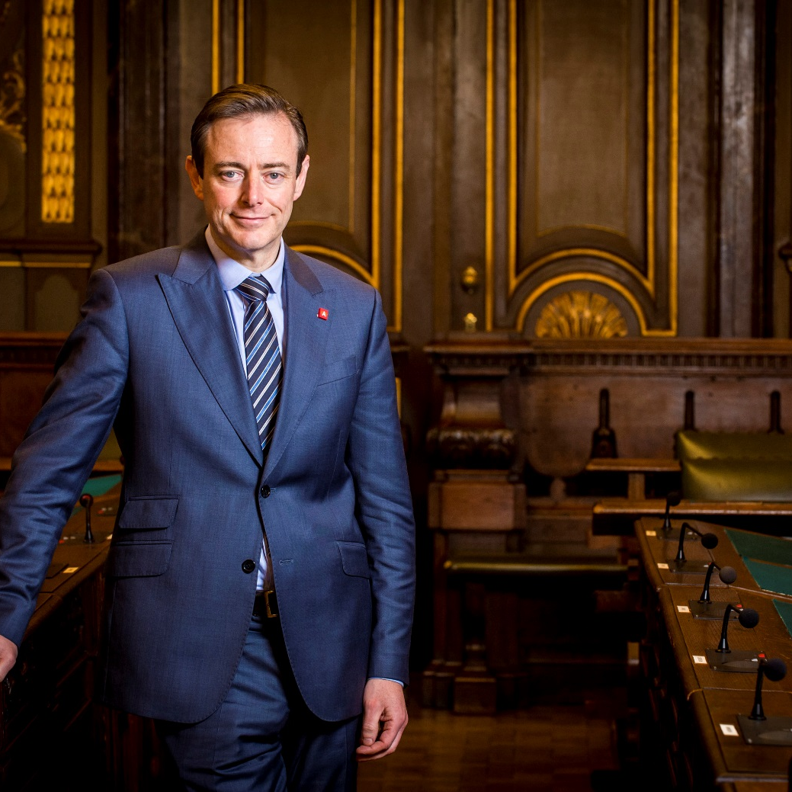
Case: Antwerpen, 84 jongeren
48% van de Antwerpse first-voters zegt niet te weten wie de burgemeester van Antwerpen is, maar 62% weet wel dat de burgemeester van Antwerpen iemand van de N-VA is.
39% vult in dat Bart De Wever burgemeester is van Antwerpen.
Slechts één persoon kon exact zeggen uit welke partijen de bestuurscoalitie bestaat. De meeste respondenten weten wel dat N-VA deel uitmaakt van het bestuur, maar slechts 20% vernoemt CD&V en 14% vernoemt Open VLD.
14% denkt dat Groen mee in het stadsbestuur zit, 7% denkt dat Vlaams Belang Antwerpen meebestuurt.
Sommige ‘first voters’ in gemeenten als Schoten of Wijnegem denken dat Bart De Wever (ook) hun burgemeester is.

Slide 22

ATTITUDES
& GEDRAG
4

Slide 23
Weinig (politiek) engagement
13% beweert nooit informatie te zoeken over politiek
Bepaalde vormen van engagement willen jongeren wel overwegen (producten al dan niet kopen, petities of betogingen), maar op dit moment doen weinig jongeren al echt iets.
Q: Kan je voor elk van deze activiteiten aangeven of je ze nu al doet of verwacht ze in de toekomst zeker, misschien of nooit te zullen doen? Basis: iedereen, N=868.

Slide 24
Wie zou ooit kandidaat willen zijn?
Q: Kan je voor elk van deze activiteiten aangeven of je ze nu al doet of verwacht ze in de toekomst zeker, misschien of nooit te zullen doen? Basis: iedereen, N=868.

Slide 25
Groot deel jongeren wantrouwt politiek
Maar denken dat ze zelf wel een goed beeld hebben van de problemen
Twee op drie jongeren vindt dat politici enkel aandacht hebben voor wat mensen denken in tijden van verkiezingen.
De helft heeft het gevoel geen inspraak te hebben
Q: Geef voor elk van onderstaande stellingen aan in welke mate je ermee akkoord of niet akkoord gaat. Basis: iedereen, N=868.

Slide 26
Nieuwe Vlamingen tonen zich het minst zeker
Q: Geef voor elk van onderstaande stellingen aan in welke mate je ermee akkoord of niet akkoord gaat. Basis: iedereen, N=868.

Slide 27
Sterke correlatie met interesse in politiek
Q: Geef voor elk van onderstaande stellingen aan in welke mate je ermee akkoord of niet akkoord gaat. Basis: iedereen, N=868.

Slide 28
Vrij brede consensus over deze stelling
Q: Geef voor elk van onderstaande stellingen aan in welke mate je ermee akkoord of niet akkoord gaat. Basis: iedereen, N=868.

Slide 29
Vrij passief (kijken of lezen in plaats van zelf doen), toch meer dan 40% die praat met vrienden en/of ouders over politiek
Hangt sterk samen met interesse in politiek: 30% van wie erg of redelijk geïnteresseerd is, deed minstens 6 dingen uit de lijst van 12, tegenover 7% van wie nauwelijks of niet geïnteresseerd is.
Kleine verschillen tussen nieuwe Vlamingen en niet-nieuwe Vlamingen: Nieuwe Vlamingen lijken meer met ouders dan vrienden te praten over politiek, omgekeerd bij Vlaamse Vlamingen.
Q: Welke zaken heb jij de voorbije maand wel eens gedaan? Je kan meerdere antwoorden aanduiden. Basis: iedereen, N=868.

Slide 30
Kwart van de jongeren heeft laatste jaar een politieke actie ondernomen
Q: Heb je in de afgelopen 12 maanden beslist om actie te ondernemen (bijv. door een petitie te starten of ondertekenen ...) over een politiek of sociaal issue door iets wat je las in de krant of op social media of hoorde op radio of televisie? Basis: iedereen, N=868.

Slide 31

STEMMEN
5

Slide 32
Slechts 17% van de jongeren zou zeker gaan stemmen bij afschaffing van de opkomstplicht
Q: Als je niet verplicht zou zijn om te gaan stemmen, zou je dan gaan stemmen? Basis: iedereen, N=868.

Slide 33
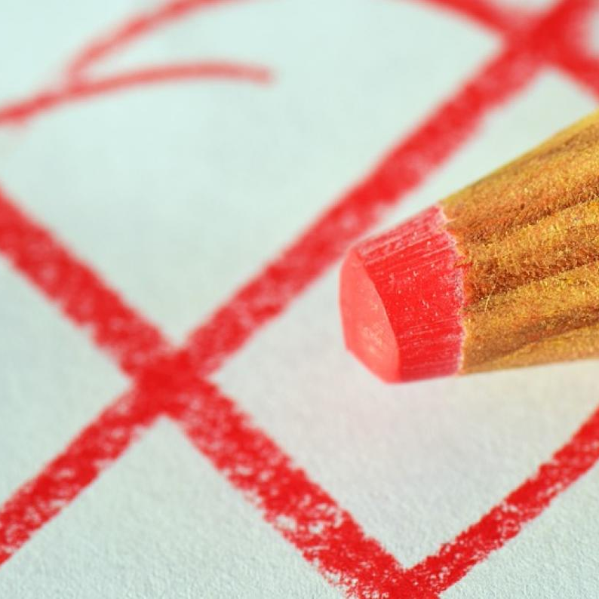
Meer TSO/BSO-jongeren zouden afhaken
Q: Als je niet verplicht zou zijn om te gaan stemmen, zou je dan gaan stemmen? Basis: iedereen, N=868.

Slide 34
Eén op drie weet al op wie te stemmen
Heeft veel met interesse in politiek te maken
Q: Weet jij al op welke partij je zal stemmen in oktober 2018? Basis: iedereen, N=868.

Slide 35
Jongeren stemmen niet noodzakelijk zoals ouders
Maar de helft weet niet eens waar ouders op stemmen
Q: Denk jij te weten op welke partij je ouders waarschijnlijk zullen stemmen? Basis: iedereen, N= 868. Zal jij op dezelfde partij stemmen als je ouders in oktober 2018? Basis: wie weet waar ouders op stemmen, N=421.

Slide 36
Belangrijkste thema’s: milieu, veiligheid, armoede
Niet echt de meest ‘lokale’ onderwerpen die bovenaan staan
Bij alle groepen op eerste plaats, behalve TSO/BSO-jongeren
Vrouwen: 22%, mannen: 11%
Vrouwen: 20%, mannen: 9%
22% bij BSO-jongeren
Q: Welke van deze thema’s zijn voor jou de belangrijkste bij je stemkeuze voor de gemeenteraadsverkiezingen op 14 oktober 2018? Je mag tot drie verschillende thema’s aanduiden. Basis: iedereen, N=868.

Slide 37
5 belangrijkste thema’s per groep
 | 1 | 2 | 3 | 4 | 5
Mannen | Milieu | Betaalbaar wonen | Veiligheid | Migratie | Vlot autoverkeer
Vrouwen | Milieu | Armoedebestrijding | Veiligheid | Gezondheidszorg | Onderwijs
Nieuwe Vlamingen | Milieu | Veiligheid | Armoedebestrijding | Betaalbaar wonen | Betaalbare nutsvoorzieningen
(Veel) interesse in politiek | Milieu | Migratie | Armoedebestrijding | Veiligheid | Propere gemeente
Weinig/geen interesse | Milieu | Veiligheid | Betaalbaar wonen | Gezondheidszorg | Nog niet over nagedacht
Max. TSO | Veiligheid | Betaalbaar wonen | Milieu | Migratie | Vlot autoverkeer
Max. BSO | Nog niet over nagedacht | Gezondheidszorg | Veiligheid | Milieu | Betaalbaar wonen
Q: Welke van deze thema’s zijn voor jou de belangrijkste bij je stemkeuze voor de gemeenteraadsverkiezingen op 14 oktober 2018? Je mag tot drie verschillende thema’s aanduiden. Basis: iedereen, N=868.

Slide 38
Eén derde weet niet welke partij best aansluit bij eigen voorkeuren
19% bij vrouwen, 21% bij nieuwe Vlamingen
43% bij vrouwen
29% bij nieuwe Vlamingen
18% bij wie erg/redelijk geïnteresseerd is
48% bij wie nauwelijks/niet geïnteresseerd is
47% bij BSO-jongeren
Grootste partij bij mannen (17%)
12% bij TSO-jongeren, 10% bij BSO-jongeren
Q: Op welke partij denk jij dat je het best zou stemmen om zoveel mogelijk thema’s die jij belangrijk vindt, gerealiseerd te zien? Basis: iedereen, N=868.

Slide 39
Partijvoorkeur per thema
 | 1 | 2 | 3
Milieu | Groen (35%) | Weet ik niet (27%) | N-VA (11%)
Veiligheid | Weet ik niet (38%) | Groen (14%) | Vlaams Belang (13%)
Armoedebestrijding | Weet ik niet (32%) | Groen (24%) | Sp.a (11%)
Migratie | Weet ik niet (27%) | Groen (17%) | N-VA (14%)
Betaalbaar wonen | Weet ik niet (39%) | N-VA (19%) | CD&V (11%)
Gezondheidszorg | Weet ik niet (35%) | Groen (23%) | CD&V (11%)
Onderwijs | Weet ik niet (33%) | Groen (22%) | CD&V (12%)
Nog niet over nagedacht | Weet ik niet (72%) | N-VA (12%) | Vlaams Belang (9%)

Slide 40
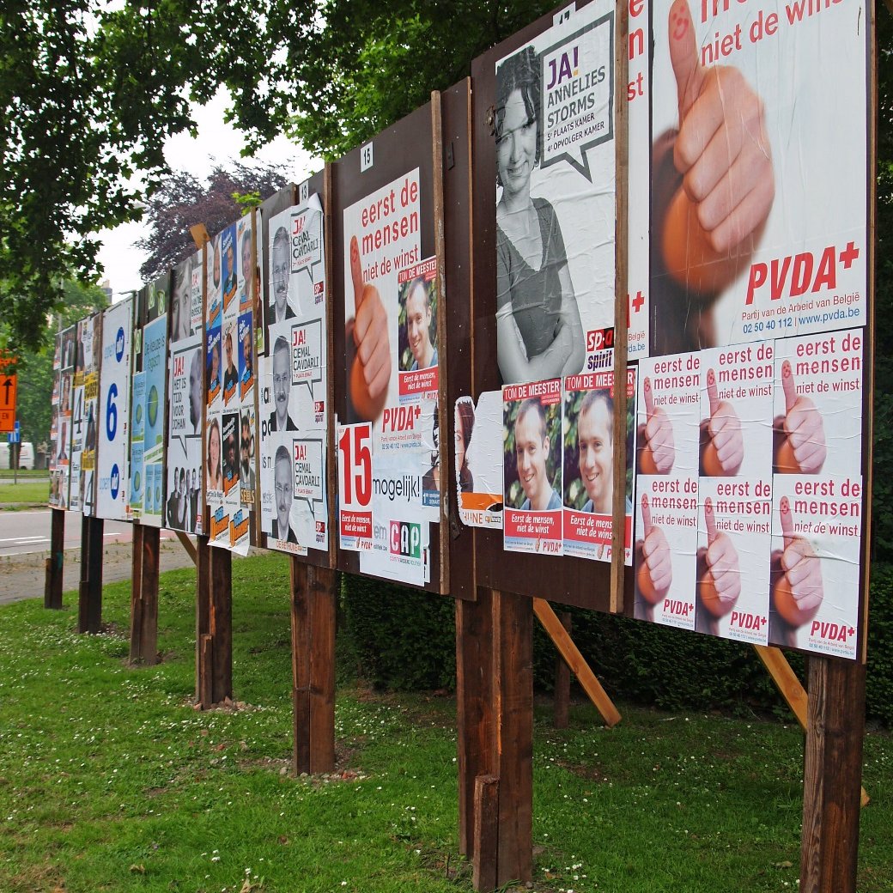
Ter info: stemmen naargelang partijvoorkeur
Q: Als je niet verplicht zou zijn om te gaan stemmen, zou je dan gaan stemmen?

Slide 41
Partijprogramma belangrijkste factor
Ook vertrouwen in kandidaten (los van partij), verandering en ouders
Belangrijkste factor bij iedereen, behalve BSO-jongeren (mensen waar ik vertrouwen in heb)
29% bij wie erg/redelijk geïnteresseerd is in politiek
Vooral voor jongste groep (geboren in 2000) en wie niet geïnteresseerd is in politiek
11% bij vrouwen
10% bij nieuwe Vlamingen
40% bij BSO-jongeren
Q: Kan je hieronder aangeven wat jij het belangrijkste vindt om te beslissen wie jouw stem krijgt in oktober 2018? Je mag tot 3 verschillende zaken aanduiden. Basis: iedereen, N=868.

Slide 42
Goede burgemeester = beloftes nakomen en tussen mensen staan
Ook eerlijkheid en lange termijnvisie voor veel jongeren belangrijk
36% bij wie voorkeur heeft Vlaams Belang
Nieuwe Vlamingen: 5%
Q: Hieronder zie je een aantal eigenschappen. Welke eigenschappen vind jij de 3 belangrijkste die een goede burgemeester moet hebben? Basis: iedereen, N=868.

Slide 43
5 belangrijkste eigenschappen per groep
 | 1 | 2 | 3 | 4 | 5
Mannen | Doet wat hij belooft te doen | Staat tussen de mensen | Kijkt vooruit naar wat gemeente in toekomst nodig heeft | Is eerlijk | Heeft altijd in eerste plaats aandacht voor wat best is voor gemeente
Vrouwen | Doet wat hij belooft te doen | Staat tussen de mensen | Kijkt vooruit naar wat gemeente in toekomst nodig heeft | Betrekt inwoners bij het beleid | Is eerlijk
Nieuwe Vlamingen | Doet wat hij belooft te doen | Staat tussen de mensen | Kijkt vooruit naar wat gemeente in toekomst nodig heeft | Heeft altijd in eerste plaats aandacht voor wat best is voor gemeente | Is eerlijk
(Veel) interesse in politiek | Doet wat hij belooft te doen | Staat tussen de mensen | Kijkt vooruit naar wat gemeente in toekomst nodig heeft | Heeft altijd in eerste plaats aandacht voor wat best is voor gemeente | Is eerlijk
Weinig/geen interesse | Doet wat hij belooft te doen | Staat tussen de mensen | Is eerlijk | Kijkt vooruit naar wat gemeente in toekomst nodig heeft | Heeft altijd in eerste plaats aandacht voor wat best is voor gemeente
Max. TSO | Doet wat hij belooft te doen | Staat tussen de mensen | Is eerlijk | Heeft altijd in eerste plaats aandacht voor wat best is voor gemeente | Kijkt vooruit naar wat gemeente in toekomst nodig heeft
Max. BSO | Doet wat hij belooft te doen | Weet ik niet | Is eerlijk | Kijkt vooruit naar wat gemeente in toekomst nodig heeft | Staat tussen de mensen
Q: Hieronder zie je een aantal eigenschappen. Welke eigenschappen vind jij de 3 belangrijkste die een goede burgemeester moet hebben? Basis: iedereen, N=868.

Slide 44
5 belangrijkste eigenschappen per partijvoorkeur
 | 1 | 2 | 3 | 4 | 5
CD&V | Doet wat hij belooft te doen | Staat tussen de mensen | Kijkt vooruit naar wat gemeente in toekomst nodig heeft | Is vriendelijk | Betrekt inwoners bij het beleid
Groen | Doet wat hij belooft te doen | Staat tussen de mensen | Kijkt vooruit naar wat gemeente in toekomst nodig heeft | Is eerlijk | Betrekt inwoners bij het beleid
N-VA | Doet wat hij belooft te doen | Staat tussen de mensen | Kijkt vooruit naar wat gemeente in toekomst nodig heeft | Is eerlijk | Heeft altijd in eerste plaats aandacht voor wat best is voor gemeente
Open VLD | Kijkt vooruit naar wat gemeente in toekomst nodig heeft | Doet wat hij belooft te doen | Heeft altijd in eerste plaats aandacht voor wat best is voor gemeente | Staat tussen de mensen | Betrekt inwoners bij het beleid
SP.A | Doet wat hij belooft te doen | Betrekt inwoners bij het beleid | Kijkt vooruit naar wat gemeente in toekomst nodig heeft | Heeft altijd in eerste plaats aandacht voor wat best is voor gemeente | Staat tussen de mensen
Vlaams Belang | Doet wat hij belooft te doen | Is geboren en getogen Vlaming | Heeft altijd in eerste plaats aandacht voor wat best is voor gemeente | Is eerlijk | Staat tussen de mensen
Q: Hieronder zie je een aantal eigenschappen. Welke eigenschappen vind jij de 3 belangrijkste die een goede burgemeester moet hebben? Basis: iedereen, N=868.

Slide 45
Belangrijkste bronnen: ouders en sociale media
VRT en VTM aan elkaar gewaagd
30% bij wie nauwelijks/niet geïnteresseerd is in politiek
27% bij wie erg/redelijk geïnteresseerd is in politiek
23% bij wie nauwelijks/niet geïnteresseerd is in politiek
14% bij TSO/BSO-jongeren
14% bij 18-jarigen, rol MNM?
22% bij BSO-jongeren
Q: Wat zijn voor jou de drie belangrijkste bronnen waar jij je informatie haalt/zal halen om je stem tijdens de verkiezingen van 14 oktober voor te bereiden? Je kan tot 3 antwoorden aanduiden.
Basis: iedereen, N=868.

Slide 46
3 belangrijkste bronnen per groep
 | Belangrijkste bron | Tweede belangrijkste bron | Derde belangrijkste bron
Mannen | Journaal | Sociale media | Krant
Vrouwen | Ouders | Partijsites | Sociale media
Nieuwe Vlamingen | Ouders | Sociale media | Journaal
(Veel) interesse in politiek | Partijsites | Journaal | Krant
Weinig/geen interesse | Ouders | VTM Nieuws | Vrienden
Max. TSO | VTM Nieuws | Ouders | Partijsites
Max. BSO | VTM Nieuws | Geen enkele | Ouders
Q: Wat zijn voor jou de drie belangrijkste bronnen waar jij je informatie haalt/zal halen om je stem tijdens de verkiezingen van 14 oktober voor te bereiden? Je kan tot 3 antwoorden aanduiden.

Slide 47
Beperkte vraag naar te mogen stemmen in stad waar men op kot zit
Q: Bij de verkiezingen op 14 oktober moet jij stemmen in en over de gemeente waar je officieel gedomicilieerd bent. Zou jij liever stemmen voor de stad/gemeente waar je op kot zit? Basis: wie op kot zit, N=185.

Slide 48

OPVALLENDE RESULTATEN
6

Slide 49
Opvallende resultaten
Ongeveer de helft van de ‘first voters’ is erg/redelijk geïnteresseerd in politiek, de andere helft is dat niet of nauwelijks.
Nieuwe Vlamingen zijn meer geïnteresseerd in politiek en zijn het meest politiek actief of bereid om het te worden.
Grote verschillen in ASO-jongeren en TSO/BSO-jongeren in politieke interesse, kennis, attitudes en gedrag.
Helft van de ‘first voters’ laat het koud dat ze voor het eerst mogen gaan stemmen. De helft gelooft ook niet in de impact van zijn/haar stem.
Een kwart van de ‘first voters’ gelooft niet dat democratie de beste staatvorm is voor België.

Slide 50
Opvallende resultaten
Slechts 17% zou zeker gaan stemmen indien de opkomstplicht niet bestond.
Slechts de helft van de ‘first voters’ weet dat we in oktober gemeenteraadsleden verkiezen, slechts 12% weet exact wat we in oktober wel en niet verkiezen.
Twee derde van de ‘first voters’ vindt dat politici enkel aandacht hebben voor wat mensen denken als er verkiezingen op komst zijn.
Meer dan de helft weet niet wie zijn/haar burgemeester is, bijna niemand weet (exact) welke partijen de gemeente besturen.
Twee op de drie ‘first voters’ weet nog niet op wie hij gaat stemmen. Een derde weet bovendien niet welke partij nu het best aansluit bij hun eigen overtuigingen.

Slide 51
Opvallende resultaten
Milieu, veiligheid, armoede en migratie zijn de belangrijkste thema’s waar ‘first voters’ mee bezig zijn.
Een goed burgemeester moet vooral doen wat hij/zij heeft beloofd en tussen de mensen staan.
Belangrijkste informatiebronnen zijn de ouders, sociale media, websites van de partijen zelf en de televisienieuwsuitzendingen op Eén en VTM.

Slide 52
tomas.coppens@vrt.be

